Slide 1
আজকের পাঠে সবাইকে স্বাগতম

Slide 2
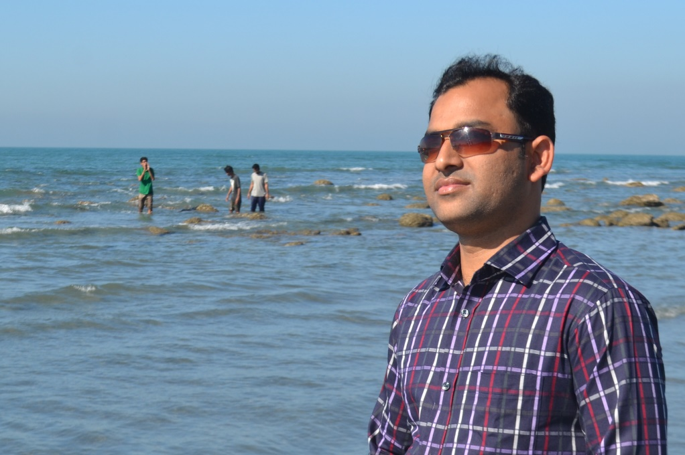
পরিচিতি
মো: মাছুম মিয়া
সহকারি শিক্ষক
পলতাকান্দা সৃজনী স:প্রা:বিদ্যালয়
ভৈরব, কিশোরগঞ্জ
শ্রেণিঃ ৫ম
বিষয়ঃ বাংলাদেশ ও বিশ্বপরিচয়
পাঠের শিরোনামঃ নারী-পুরুষ সমতা
পাঠ্যাংশঃ নারী জাগরণের অগ্রদূত
সময়ঃ ৪0 মিনিট

Slide 3
চলো সবাই মিলে একটি গান করি –
আমরা সবাই রাজা আমাদেরই রাজার রাজত্বে------

Slide 4
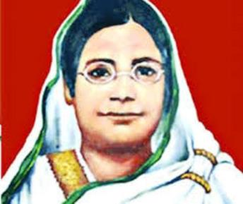
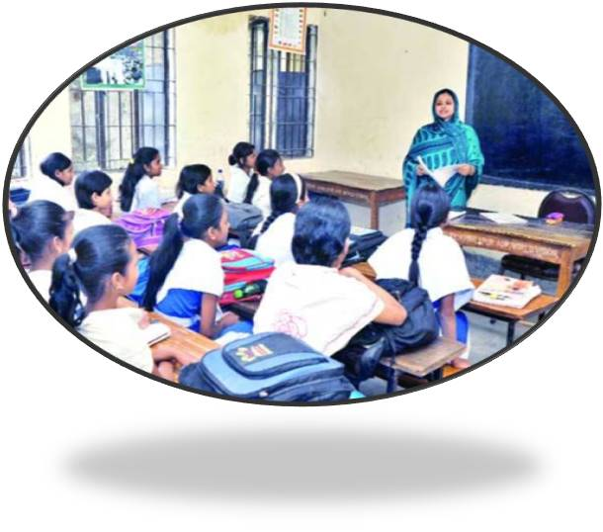
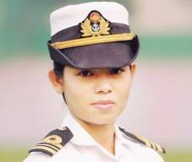
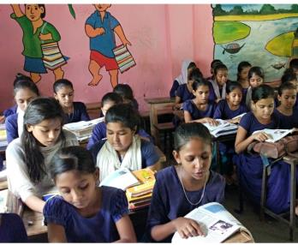
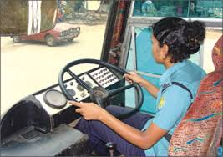
ছবিগুলোতে তোমরা কী দেখতে পাচ্ছ?
ছবিগুলোতে আমরা বিভিন্ন পেশাজীবি ( নারী) দেখতে পাচ্ছি।

Slide 5
আজকের পাঠ--
নারী জাগরনের অগ্রদূত। ( বেগম রোকেয়া)

Slide 6
শিখনফল
২.১.২ সমাজে নারীর অবদান উল্লেখ করতে পারবে।

Slide 7
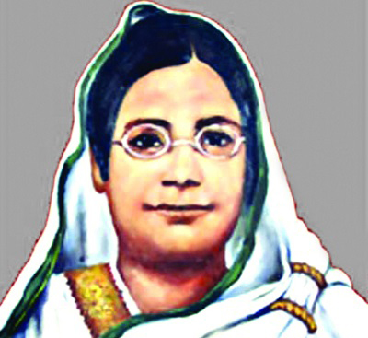
ছবিটি দেখ ও চিন্তা করে বল এটা কার ছবি ?
তোমরা কী বলতে পার তিনি কে?
ছবিটি বেগম রোকেয়ার ।
তিনি হলেন নারী জাগরণের অগ্রদূত।

Slide 8
চলো সবাই জেনে নিই
তিনি কবে কোথায় জন্মগ্রহণ করেন।
নারী জাগরণের অগ্রদূত বেগম রোকেয়া ১৮৮০ সালের ৯ই ডিসেম্বর রংপুর জেলার পায়রাবন্দ গ্রামে জন্মগ্রহণ করেন।

Slide 9
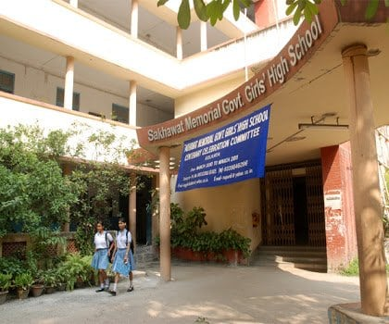
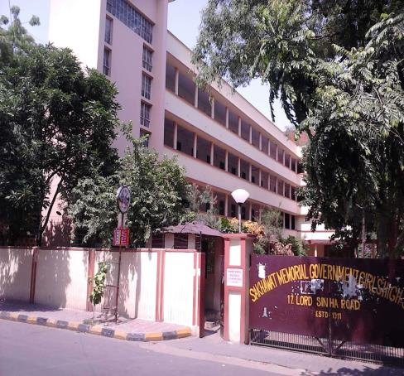
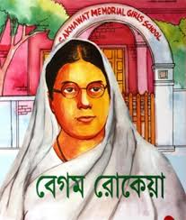
তোমরা কী বলতে পার নারী শিক্ষার জন্য বেগম রোকেয়া কী করেছেন?
নারীদের শিক্ষার জন্য তিনি ১৯০৫ সালে ভাগলপুরে একটি বালিকা বিদ্যালয় প্রতিষ্ঠা করেন। ।

Slide 10
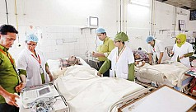
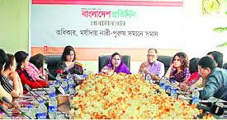
এসো আরো কিছু ছবি দেখি।
ছবিতে তোমরা কী দেখতে পাচ্ছ ?
নারী-পুরুষের সমান মর্যাদা।

Slide 11
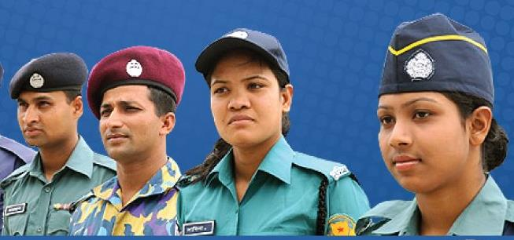
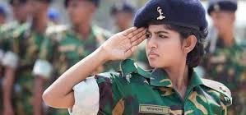
এসো আরো কিছু ছবি দেখি।
ছবিতে তোমরা কী দেখতে পাচ্ছ ?
নারী - পুরুষ সমান অধিকার প্রতিষ্ঠা।

Slide 12
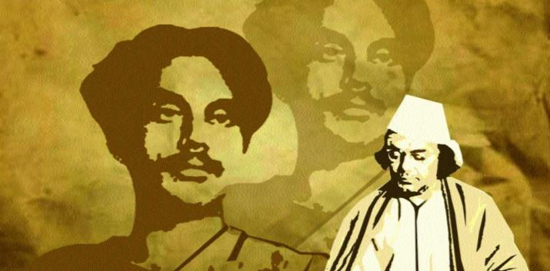
তোমরা কী জানো কবি নজরুল নারী পুরুষ সম্পর্কে কী বলেছেন?
কাজী নজরুল ইসলাম বলেছেন–
“বিশ্বে যা কিছু মহান সৃষ্টি চির কল্যাণকর
অর্ধেক তার করিয়াছে নারী, অর্ধেক তার নর।”

Slide 13
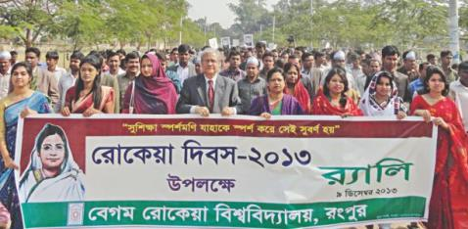
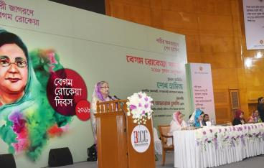
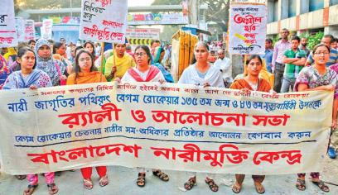
ছবিগুলোতে তোমরা কী দেখতে পাচ্ছ?
ছবিগুলোতে আমরা রোকেয়া দিবস উদযাপনের বিভিন্ন ছবি দেখতে পাচ্ছি।
বেগম রোকেয়া আজীবন নারী শিক্ষার অগ্রগতির জন্য চেষ্ঠা করে গেছেন। তিনি ১৯৩২ সালের ৯ই ডিসেম্বর মৃত্যুবরণ করেন। প্রতিবছর ৯ই ডিসেম্বর রোকেয়া দিবস পালন করা হয়।

Slide 14
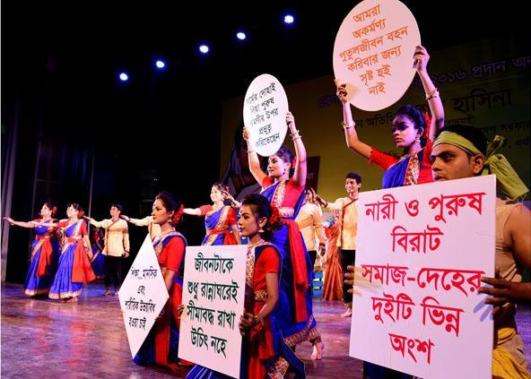
নিচের চিত্রটি দেখ এবং এখানে কিছু স্লোগান লেখা
আছে সেগুলো তোমরা তোমাদের খাতায় লিখে নাও।

Slide 15
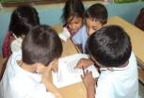
প্রত্যেক দলে নিচের প্রশ্নটি নিয়ে আলোচনা করে খাতায় লিখ।
সমাজে নারীদের অবদান সম্পর্কে ৬ টি বাক্য লিখ।

Slide 16
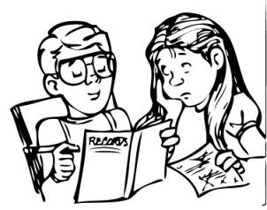
নিচের প্রশ্নটি নিয়ে জোড়ায় জোড়ায় কাজ কর।
নারীদের জন্য শিক্ষার প্রয়োজন কেন তা ৬টি বাক্যে লিখ।

Slide 17
একক কাজ
বেগম রোকেয়া সম্পর্কে প্রত্যেকের খাতায় একটি করে বাক্য লিখ।

Slide 18
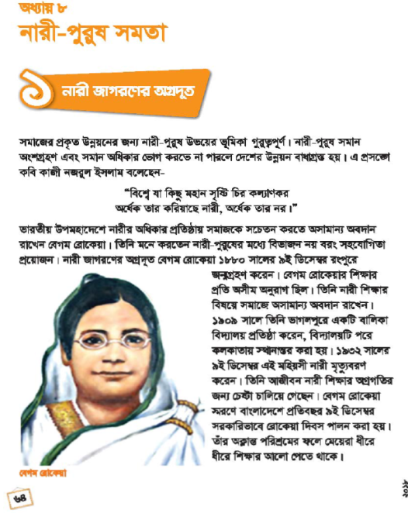
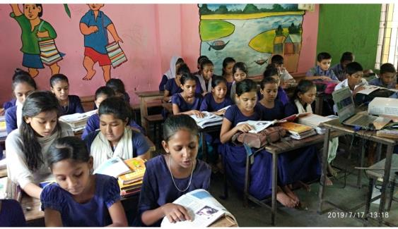
সবাই বইয়ের ৬৪ পৃষ্ঠা বের করে নিরবে পড়।

Slide 19
মূল্যায়ন
১। নারী জাগরনের অগ্রদূত কাকে বলা হয়?
২। বেগম রোকেয়ার প্রতিষ্ঠিত বিদ্যালয়টির নাম কী?
৩। সমাজে নারীর অধিকার প্রতিষ্ঠায় অবদান রাখেন কে?

Slide 20
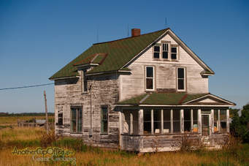
বাড়ির কাজ
তোমারদের সমাজের বা গ্রামের একজন নারীর অবদান সম্পর্কে ৫টি বাক্য লিখে নিয়ে আসবে ।

Slide 21
আজকের পাঠে সক্রিয় থাকার জন্য সকলকে
অনেক অনেক ধন্যবাদ।

